Slide 1


سنتز،شناسایی و کاربرد نانو ذرات مغناطیسی آهن بر پایه تترازول آن در سنتز 2-آمیدو آلکیل نفتول ها
گروه آموزشی شیمی آلی،
دانشکده شیمی،
دانشگاه بوعلی‌سینا،
همدان
نام نویسنده اول : مریم منصوری
نام نویسنده دوم : دکتر داود حبیبی
maryammansori@gmail.com & davood.habibi@gmail.com‏

Slide 2
چکیده
سنتز و کاربرد کاتالیزوری نانو ذره مغناطیسی اکسید آهن اصلاح شده بر پایه تترازول در سنتز 2-آمیدوآلکیل­نفتول­ها مورد مطالعه و بررسی قرار گرفت. ساختار کاتالیزورهای تهیه شده با استفاده از روش­های مختلف طیف­بینی از جمله طیف­سنج مادون­قرمز (FT-IR)، مغناطیس­سنج ارتعاشی نمونه (VSM)، آنالیز تفرق اشعه ایکس (EDX)، میکروسکوپ الکترونی روبشی (SEM) و پراش پرتو ایکس (XRD) تایید شدند. ساختار مشتقات تهیه شده نیز از طریق طیف­بینی مادون­قرمز (FT-IR)، طیف­بینی رزونانس مغناطیس هسته ¹H NMR و ¹³C NMR مورد تایید قرار گرفتند. در روش­های ارائه شده در این پایان­نامه تا حد امکان اصول شیمی سبز رعایت شد. از جمله مزایای این روش­ها، شرایط بدون حلال، بازده بالا، زمان­های کوتاه و خالص سازی آسان محصولات واکنش است.
کلمات کلیدی: نانوذرات مغناطیسی، آمیدوآلکیل­نفتول­ها، تترازول

Slide 3
مقدمه
درعصرحاضر،اکثرصنایع وپژوهشگاه ­های صنعتی به موادشیمیایی وابسته می­باشند.این وابستگی منجربه بهره­مندی صنایع مختلف ازدانش شیمی وبینش حاکم ازآن شده است. در همین راستا، نانوفناوری به عنوان سرآمد علم روز دنیای کنونی مطرح می­باشد که حتی درتعابیری ازآن به عنوان "رنسانس فناوری" نام برده می شود. یکی ازخصوصیات شاخص مواد نانو این است که رفتاری متفارت با رفتار مواد درشت ساختار یا میکروساختار دارند. زمانی­که اندازه­ی ذرات یک ماده از یک اندازه­ی خاص کوچک­تر می­شود، ابعاد ماده یکی از عوامل تأثیرگذار بر روی خواص ماده، علاوه بر ترکیب و ساختار آن ماده خواهد بود. علم و فناوري نانو به زمينه رايجي براي تحقيق وتوسعه تبديل شده است.همچنین بارشد صنايع،استفاده ازكاتاليست هاي موثرتردرصنايع شيميايي و محيط زيست اهميت روزافزون يافته است.کاربرد نانوکاتالیست های مغناطیسی درسنتز ترکیبات آلی بسیار هم در صنایع و هم درآزمایشگاه های تحقیقاتی دانشمندان را به سمت این نوع مواد مغناطیسی سوق داده است. از جمله روش های مهم و رو به گسترش برای ساخت هتروسیکل ها استفاده ازواکنشهای چندجزئ است.طبق تعریف در واکنش های چند جزئی بیش از دو ماده اولیه با هم واکنش داده و فرآورده حاصله دارای تمام یا تعداد بیشتری از اتم های ماده اولیه می باشد. ترکیبات هتروسیکل از جمله آلکیل نفتول ها در صنایع دارویی و کشاورزی کاربرد دارند.آمیدو آلکیل ­نفتول­ها و مشتقات آن­ها در ساخت داروهای ضد­افسردگی کاربرد دارند.

Slide 4
روش‌ انجام تحقیق
درمرحله اول مطالعاتی درزمینه کاتالیزور های نانو و ترکیبات هتروسیکل انجام شد تا اطلاعات جامعی در سنتز ترکیبات مد نظر بدست آید. در مرحله دوم حلال‌ها و مواد شیمیایی مورد استفاده در این تحقیق تهیه گردید و از شرکت­ مرک تهیه شده­اند و دارای خلوص کافی بوده و بدون خالص­سازی بیشتر مورد استفاده قرار گرفتند.در مرحله سوم کاتالیزور مغناطیسی برپایه تترازول را براساس مقالات گزارش شده سنتز شد و با استفاده از آنالیز های از قبل FT-IR, VSM, EDX, XRD شناسایی شد و ساختار کاتالیزور تایید شد. مرحله چهارم از کاتالیزور سنتز شده در مرحله سوم را در سنتز مشتقات 2-آمیدوآلکیل نفتول ها مورد استفاده قرار گرفت.که تحت شرایط بدون حلال و دمای 75درجه سانتی گراد واکنش انجام شد. مشتقات سنتز شده نیز با استفاده از آنالیزهای از قبیل FT-IR, NMR شناسایی شدند.

Slide 5

Fe₃O₄@SiO₂@(CH₂)₃‐1-phenyl-1H-tetrazole-5-thiol-Ni(NO₃)2 : سنتز کاتالیزور

Slide 6
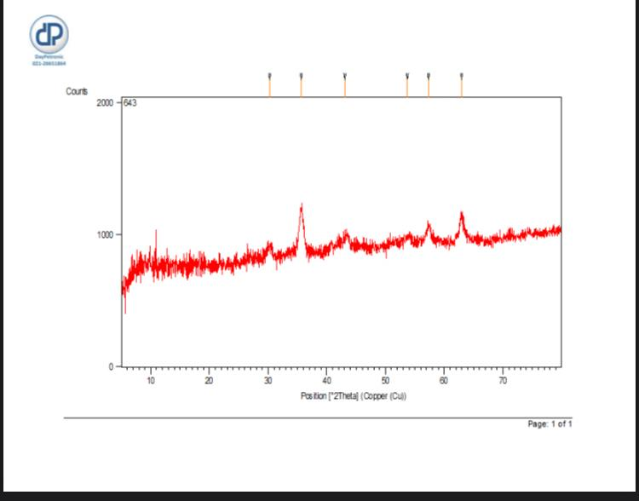
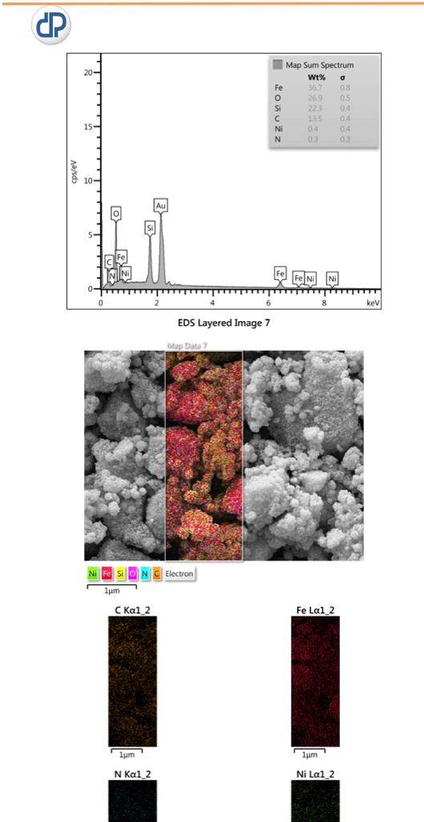
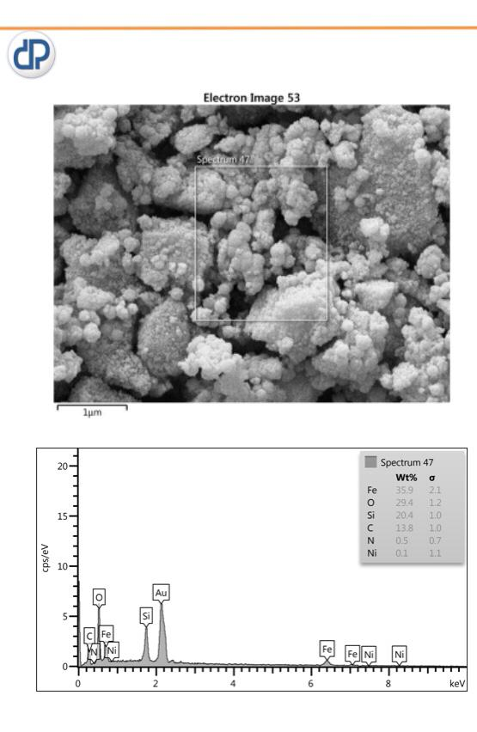
(XRD_mapping_EDSنتایج آنالیز کاتالیزور مربوطه (

Slide 7
سنتز3 نمونه از مشتقات آمیدوآلکیل نفتول ها­
2-هیدروکسی نفتالن-1-ایل)(4-هیدروکسی فنیل)متیل)استامید
-هیدروکسی نفتالن-1-ایل)(فنیل)متیل)استامید
2-هیدروکسی نفتالن-1-ایل)(4-متوکسی فنیل)متیل)استامید

Slide 8
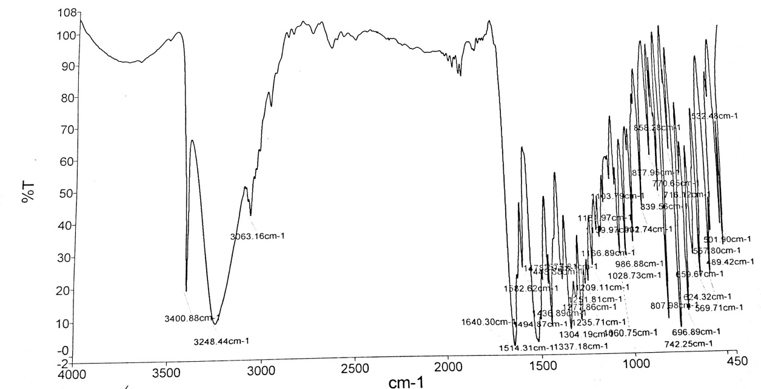
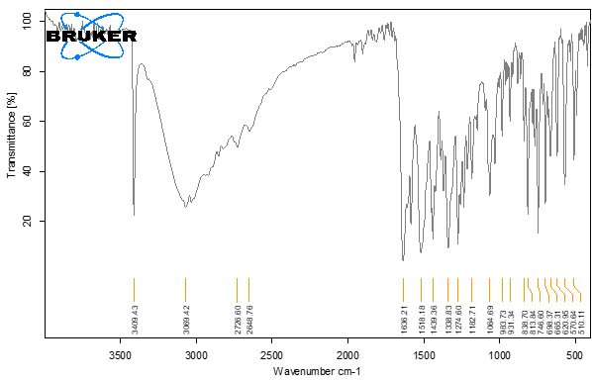
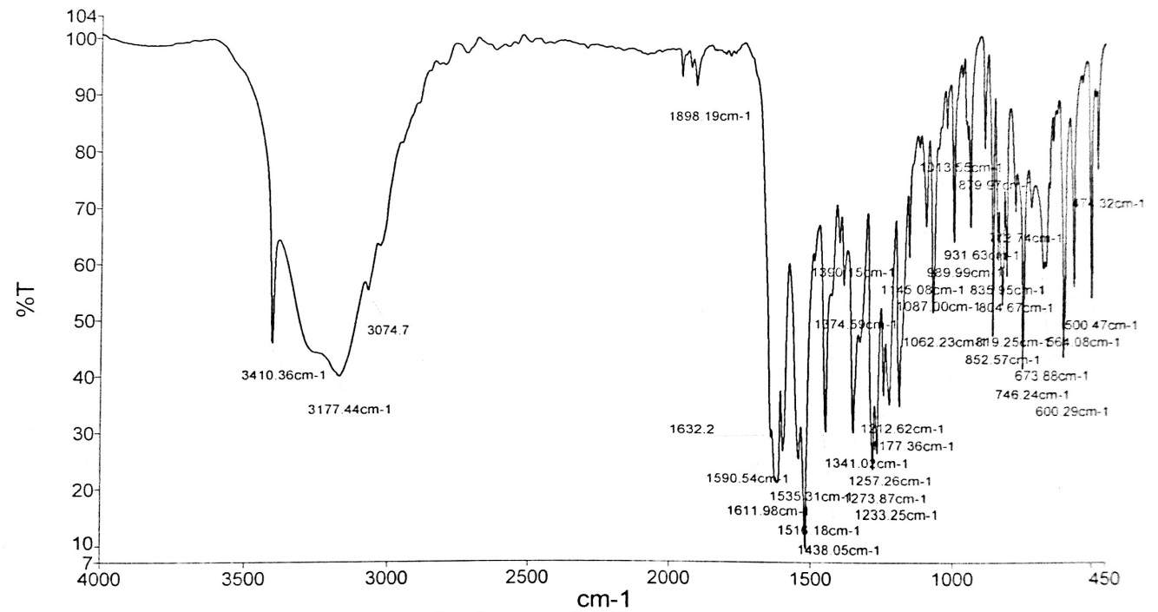
مشتقات آمیدو آلکیل نفتول ها FT-IR نتایج

Slide 9
نتایج
خوشبختانه اهداف پیش بینی شده در این پایان نامه، تحقق یافت و نانو ذرات مغناطیسی جدیدی سنتز شدند. از آن­ها در تهیه ترکیبات مختلف شیمیایی استفاده شد. که نتایج مطلوبی را هم در برداشت. خلاصه­ای از نتایج به دست آمده به شرح زیر می­باشد.
1-کاتالیزور نانوذرات مغناطیسی سنتز شده درتهیه ترکیبات هتروسیکل به کار برده شد که تعدادی از مشتقات آن­ها جدید بودند.
2-ساختار کاتالیزورهای سنتز شده، توسط تکنیک­های مختلف دستگاهی تایید شد.
3-کاربرد کاتالیزوری نانو ذره مغناطیسی سنتز شده در تهیه مشتقات مختلف مشتقات آمیدوآلکیل­نفتول­ها موفقیت آمیز بود.
4-ساختار تمامی ترکیبات آلی سنتز شده، با استفاده از تکنیک­های مناسب دستگاهی مورد تایید قرار گرفتند.

Slide 10
بحث و نتیجه گیری
در این تحقیق با در نظر گرفتن اصول شیمی سبز، سعی در ارائه کاتالیزور مغناطیسی شده است. با توجه به ویژگی­های منحصر به فرد این ترکیبات، انتظار می­رود که این کاتالیزور به عنوان کاتالیزورهای کارآمد و مؤثر در سنتز ترکیبات مختلف از جمله ترکیبات هتروسیکل کارآمد باشند. تهیه و کاربرد نانوکاتالیزورهای مغناطیسی و استفاده از آن­ها در تهیه انواع مختلف ترکیبات شیمیایی و در نهایت ارائه روش­های نوین در تهیه ترکیبات آلی نیز از اهداف این پایان نامه می­باشد.
روش­های ارائه شده برای سنتز ترکیبات مختلف هتروسیکل دارای شرایط متناسب با اصول شیمی سبز بود. تمامی واکنش­ها در شرایط ملایم، سازگار با محیط زیست، زمان­های کوتاه، بازده­های بالا، جداسازی و خالص سازی آسان محصولات انجام شدند.
انتظار می­رود کاتالیزورهای نامبرده قابلیت بازیافت و استفاده مجدد داشته باشند. نتایج حاصل از این تحقیق با اطلاعات علمی گزارش شده، مقایسه و معایب و محاسن آن ارائه خواهد شد

Slide 11
تقدیر و تشکر
  از استاد راهنمای بزرگ و فرزانه جناب آقای پروفسور داودحبیبی که رهنمودهای گران بهای ایشان همواره چراغ راه من بود کمال تشکر را دارم.
  از اساتید محترم گروه شیمی دانشگاه بوعلی سینا جناب آقای پروفسور حبیبی، جناب آقای پروفسور آذریفر، جناب آقای پروفسور زلفی گل، جناب آقای پروفسور قربانی واقعی و جناب آقای پروفسور قربانی چقامارانی که از محضر پرفیض تدریسشان، بهره‌ها برده‌ام، نهایت تشکر و سپاسگزاری را دارم.
  از سرکار خانم دکتر سمیه حیدری به پاس تمام محبت‌ها و راهنمایی‌های بی دریغشان صمیمانه تشکر می‌کنم.

Slide 12
منابع
[1] Anastas, P., Eghbali, N. 2010. "Green chemistry: principles and practice". Chem. Soc. Rev., Vol. 39: 301-312.
[2] de Marco, B. A., Rechelo, B. S., Tótoli, E. G., Kogawa, A. C., Salgado, H. R. N. 2018. " Evolution of green chemistry and its multidimensional impacts: A review". Saudi pharmaceutical journal, Vol. 27: 1-8.
[3] Tobiszewski, M., Marć, M., Gałuszka, A., and Namieśnik, J. 2015. "Green chemistry metrics with special reference to green analytical chemistry". Molecules., Vol. 20: 10928-10946.
[4] Zolfigol, M. A., Gholami, H., Khakyzadeh, V. 2010. "Principle of organic synthesis with a new approach". Sec.Chap.,P: 53-127.
[5] Anastas, P. T., Kirchhoff, M. M. 2002. "Origins, current status, and future challenges of green chemistry". Accounts of chemical research, Vol. 35: 686-694.
[6] Sheldon, R. A. 2012. "Fundamentals of green chemistry: efficiency in reaction design". Chem. Soc. Rev., Vol. 41: 1437-1451.
[7] Gupta, M., Paul, S., and Gupta, R. 2010. "General aspects of 12 basic principles of green chemistry with applications". Curr. Sci., Vol. 99: 1341-1360.
[8] Wang, H., Zhao, W., Du, J., Wei, F., Chen, Q., Wang, X. 2019. "An efficient one pot three-component synthesis of 2, 4, 6-triarylpyridines using triflimide as a metal-free catalyst under solvent-free conditions". RSC Adv., Vol. 9: 5158-5163.
[9] Capello, C., Fischer, U., Hungerbühler, K. 2007. "What is a green solvent? A comprehensive framework for the environmental assessment of solvents". Green Chemistry, Vol. 9: 927-934.
[10] Byrne, F. P., Jin, S., Paggiola, G., Petchey, T. H., Clark, J. H., Farmer, T. J., ... Sherwood, J. 2016. "Tools and techniques for solvent selection: green solvent selection guides". Sustain. Chem. Process., Vol. 4: 7.

